Slide 1
РЕДАКТОР SEQUENCE ДИАГРАММ
ВЫПОЛНИЛИ СТУДЕНТЫ ИВТ-463:
КЛИМОВ А.
САТУРЬЯНЦ Е.
ФОМЕНКОВА М.

Slide 2
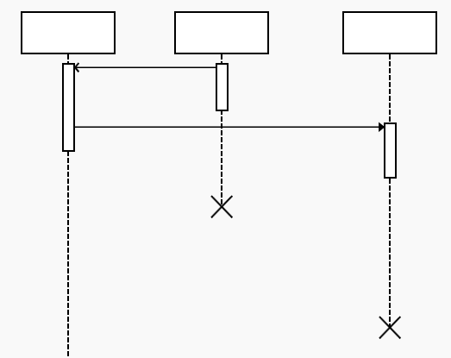
Объект проектирования

Slide 3
Цели первого релиза
Целью первого релиза было сокращение временных затрат диаграмм последовательности, используя ограниченный набор элементов предназначенных для данного вида диаграмм.
Задачи:
1. Анализ предметной области.
2. Выбрать технологии программирования.
3. Распределить роли в команде.
4. Общение с заказчиком, с целью согласования требований
5.Реализовать программный продукт
6. Провести тестирование, отладку и внедрение программного продукта
7.Разработка технической документации.

Slide 4
Исправленные ошибки первого релиза
Линия жизни привязана к верхней границе рабочего поля и перемещаются только по горизонтали
Фокус привязан к линии жизни и перемещается только по вертикали
Комментарий соответствует стандарту
Сообщения привязаны к фокусам и имеют подпись

Slide 5
Цели второго релиза
Целью второго релиза является расширение функционала программного продукта и удовлетворение требований первого релиза
Задача:
  1. Согласовать новые требования с заказчиком
  2. Адаптировать архитектуру программы под требования второго релиза
  3. Реализовать продукт удовлетворяющий новым требованиям

Slide 6
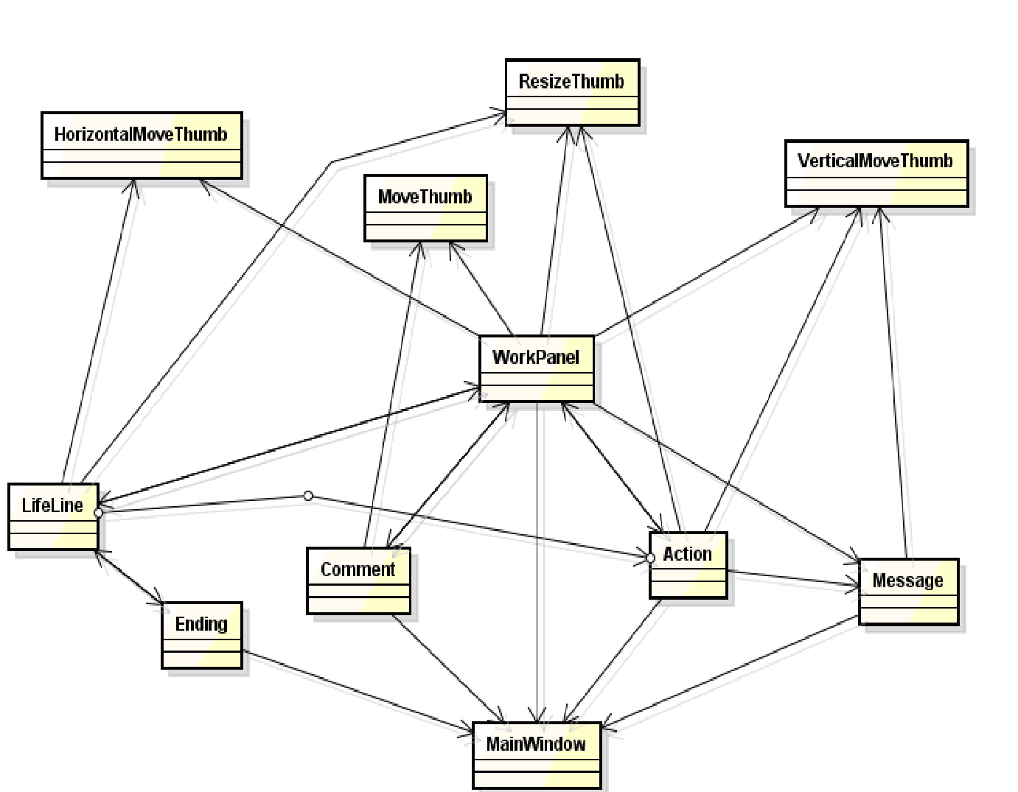
Концептуальная диаграмма классов

Slide 7
Распределение ролей
Бепари Барун – написание ТЗ по ГОСТ 19
Климов Артём – архитектор, программист.
Сатурьянц Егор – тестировщик, программист, внедренец
Фоменкова Марина – программист, техрайтер

Slide 8


Функциональные требования и результат реализации
Добавление вкладок
Водяной знак
Сохранение в проект
Копировать/вставить
Автосохранение

Slide 9
Распределение работ
Климов Артём – разработка новой архитектуры, поведения и стилей элементов
Сатурьянц Егор – разработка вкладок, тестирование и графический интерфейс
Фоменкова Марина – реализация функции сохранения и загрузки для новой архитектуры, реализация функции сохранения картинки с водяным знаком и сохранения проекта

Slide 10
Итоги разработки
Добавлен недостающий функционал первого релиза
Разработана новая архитектура
Добавлена часть функционала второго релиза
Повышено качество программного продукта путем повышения функциональности, надежности и эргономичности

Slide 11
Спасибо за внимание!

